Slide 1
KAKO JE V PROGRAMU POMOČNIK V TEHNOLOŠKIH PROCESIH
INTERVJU z MITJO, BIVŠIM UČENCEM II. OŠ ŽALEC
PRIPRAVILA: kaja horvat, marec 2020

Slide 2
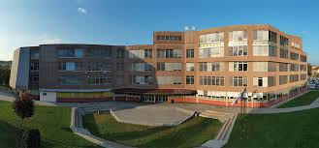
Primerjaj II. OŠ Žalec in srednjo šolo
VELIKOST ŠOLE:
Šolski center Celje oz. po domače „Lava“ je res velika šola. Na njej se izobražujejo v številnih drugih programih.

Slide 3
UČITELJI
Profesorji so zelo prijazni. Najprej moraš biti ti prijazen do njih in seveda so oni prijazni nazaj. Lahko se z njimi dogovoriš, da si odsoten pri njihovi uri in se ta čas učiš kaj drugega, na primer tuji jezik.
Učiteljica za matematiko je bila najbolj stroga, dajala je veliko domače naloge, ki je bila kar težka. Ker sem se bolj posvečal matematiki, sem od tega predmeta odnesel tudi veliko koristnih stvari.
Učitelj za šport dovoli, da pri urah športa počneš kar želiš. Lahko igraš nogomet ali košarko.

Slide 4
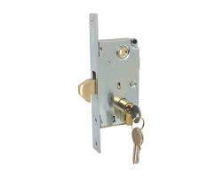
ZAHTEVNOST UČNE SNOVI:
Če primerjam osnovno šolo in srednjo šolo lahko rečem, da je približno enaka zahtevnost učne snovi. Meni noben predmet ni povzročal težav. Ves čas sem imel štirice in petice. Predmeti so takšni kot v osnovni šoli, nov je predmet tehnično risanje.
Zahteven je bil zaključni izpit, ko sem moral načrtovati, narisati in izdelati ključavnico za vrata.

Slide 5
POUK, ODMORI:
Pouk se nam je pričenjal ob 7:10, včasih ob 8:00. Trajanje pouka je čisto odvisno od urnika. Sredi šolskega leta se urnik spremeni.
Med vsako uro imaš 5 minut odmora. Če zamudiš k pouku 5 minut, dobiš takoj neopravičeno uro.
Za malico je 30 minut časa. Malico si lahko kupiš v šoli, v pekarni, blizu je trgovina Tuš, veliko je gostiln.

Slide 6
Urnik v 2. letniku

Slide 7
SOŠOLCI:
V prvem letniku sem imel 18 sošolcev, v drugem letniku jih je kar precej pustilo šolanje, ostalo nas je 12, mogoče 13. Večinoma so bili sošolci albanskega porekla, ki so vedno želeli biti glavni.
Rad bi opozoril, da obstaja veliko možnosti, da zapadeš v slabo družbo. Poskusiš lahko pitje alkohola in številne druge droge. Bodite močni, uprite se skušnjavi! Meni je uspelo, da nisem zapadel v slabo družbo.

Slide 8
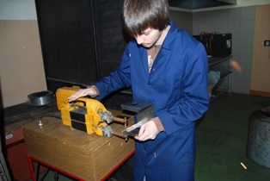
Kako izgleda praksa, kaj počnete?
V prvem letniku je praksa 2x na teden po 8 ur. Vsak izdelek moraš najprej načrtovati: ga opisati, narisati na list papirja, preden ga izdelaš. V delavnici je veliko orodja in različnih strojev: stružnica, vrtalni stroj.
Voditi je potrebno delavniški dnevnik.

Slide 9
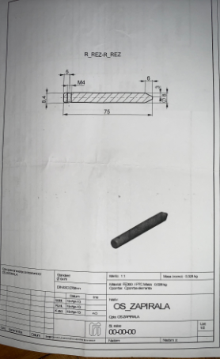

Slide 10
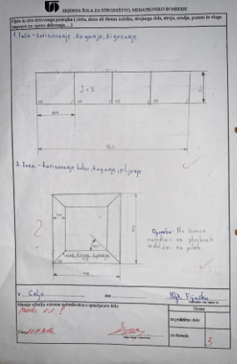

Slide 11
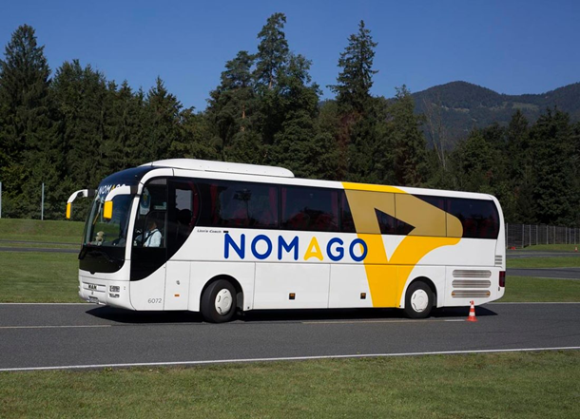
Kako si prihajal v srednjo šolo?
V šolo sem se vozil z javnim avtobusnim prevozom. Vozovnica na relaciji Liboje – Celje me je vsak mesec stala 25 evrov.
Konec vsakega meseca moraš podaljšati avtobusno vozovnico za nov mesec. To lahko storiš na avtobusni postaji v Celju ali v Žalcu.

Slide 12
SE TI JE V ŠOLI KDAJ ZGODILO KAJ NEPRIJETNEGA?
Nikoli se mi ni zgodilo nič neprijetnega. Za svoje stvari si odgovoren sam. Na šoli sicer so kamere, ampak si sam kriv, če ti kaj ukradejo.
Na šoli ni garderobe, kamor bi odložil svojo bundo, čevlje. Hodiš kar obut.
Če se znajdeš v težavah je najbolje, da se obrneš na svojo profesorico.

Slide 13
Kje se lahko zaposliš, ko končaš dvoletno izobraževanje?
Lahko se zaposliš v kakšnem podjetju, ki se ukvarja s strojništvom. Ampak si lahko le pomočnik.
Mene je močno zanimalo gostinstvo, zato sem se po končani šoli vpisal v gostinsko šolo. Hitro sem ugotovil, da se lahko zaposlim v gostinstvu tudi, če nimam narejene te šole, zato sem sredi leta šolo pustil.

Slide 14
KJE SI TRENUTNO ZAPOSLEN?
Že več kot eno leto delam v gostilni, strežem. To rad počnem in sem dober v tem. Najtežje je, kadar sem sam za vse: za goste, za pripravo pijače, za plačevanje, za pomivanje posode. Takrat so lahko gostje tudi nesramni, ko morajo malo dlje časa počakati, da jih postrežem. Žal ne vidijo, da sem čisto sam v celi gostilni. Si pa želim zamenjati službo, saj je urna postavka zelo nizka.

Slide 15
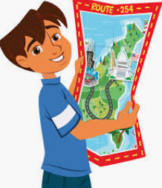
SE SPOMNIŠ ČESA TE JE BILO STRAH, KO SI BIL ŠE SAM DEVETOŠOLEC?
Spomnim se, da me je bilo strah novega, nepoznanega okolja.
Celja nisem ravno dobro poznal. A sem se hitro znašel.
Poleg sebe sem imel še enega sošolca iz osnovne šole, oba sva se vpisala na program za pomočnika v tehnoloških procesih. On ni vztrajal, da bi šolo dokončal.

Slide 16
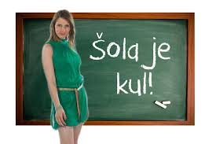
KAJ BI SVETOVAL ZASKRBLJENIM DEVETOŠOLCEM?
Naj vas ne bo strah. Vem, da se boste znašli!
Svetujem vam, da se redno učite in res hodite v šolo. V šolo ne hodite zaradi vaših staršev, ampak zaradi sebe. Po končani dveletni šoli pojdite obvezno naprej, saj ste po dveletnem izobraževanju le pomočnik.

